Slide 1
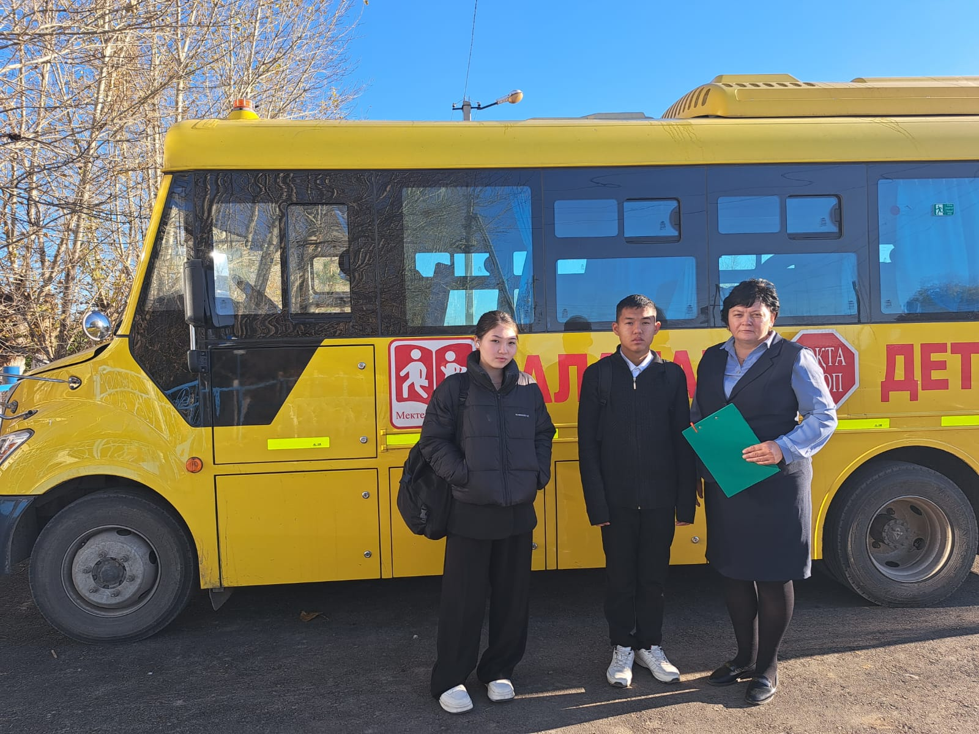
КГУ «Общеобразовательная школа с.Караозек»
«Организация подвоза детей
в общеобразовательную школу ,
как одно из условий обеспечения доступности образования»

Slide 2
Цель:
создание оптимальных условий для получения полноценного качественного образования учащихся, подвозимых из сельской местности с. Байсуат, Акайин, Купчановка
способствующей успешной социализации и сохранению здоровья учащихся.

Slide 3
Список учащихся по подвозу 2024 -2025 учебный год
№ | ФИО | Год рождения | ИНН | Класс | Адрес проживания
1 | Аканова Анель Алимтасовна | 20.12.2009 г | 091220654211 | 9 «А» | С. Купчановка
2 | Алпыспаев Алмаз Нугурбекович | 07.01.2009г | 090107554664 | 10 «Б» | С.Акайин

Slide 4
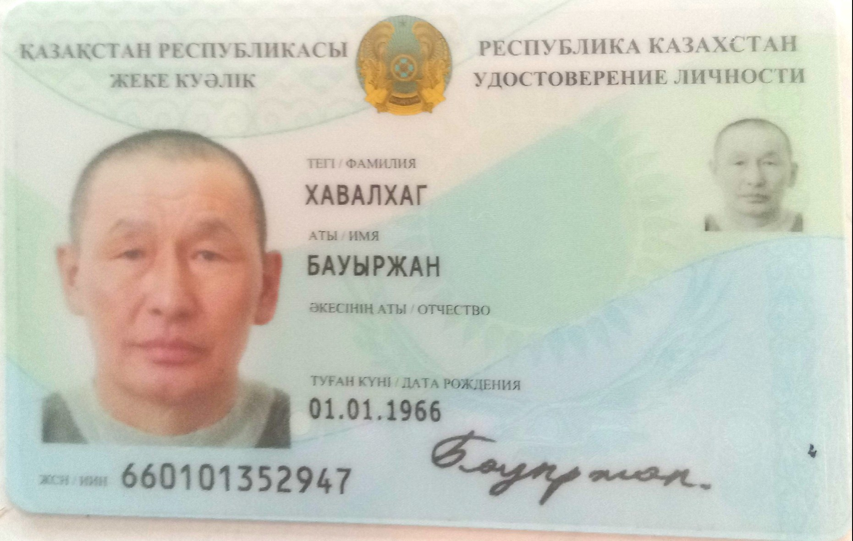
Шофер автобуса
Автобус жүргізушісінің
аты-жөні:Хавалхаг Бауыржан
Байланыс телефоны: +77055336786

Slide 5
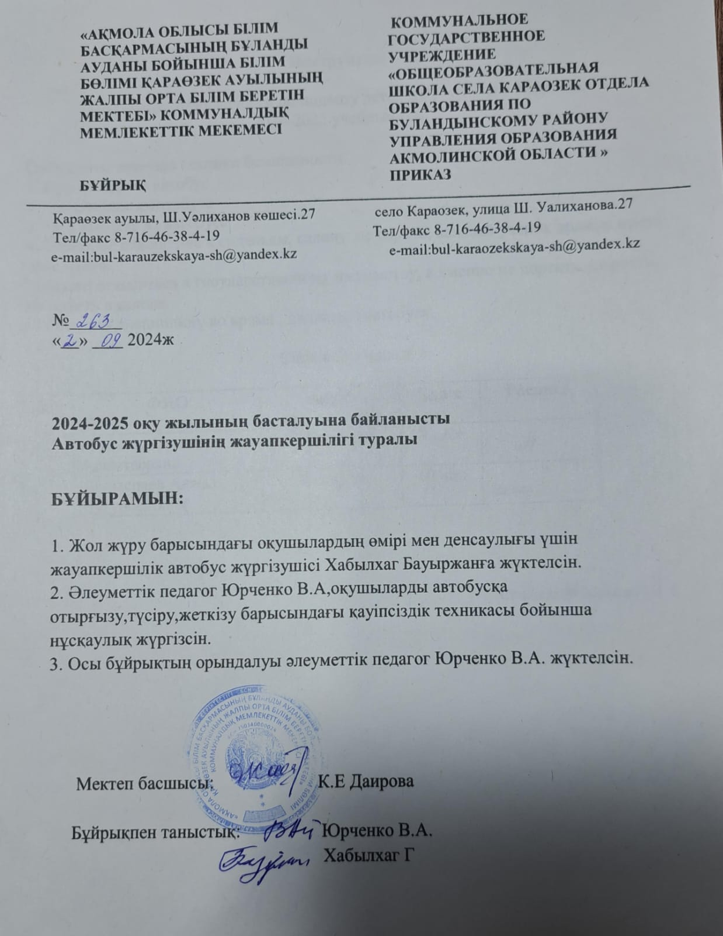
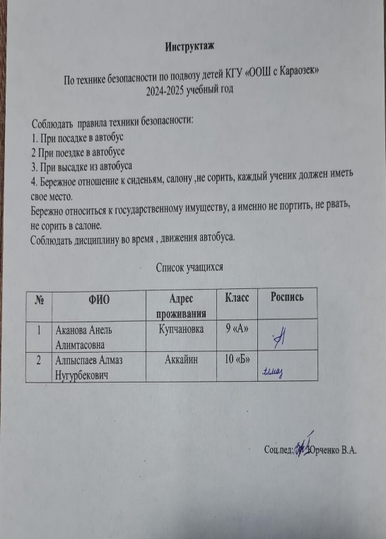
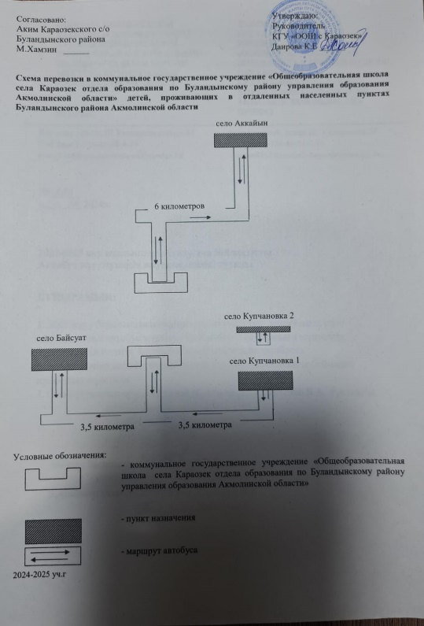
Нормативно-правовые документы

Slide 6
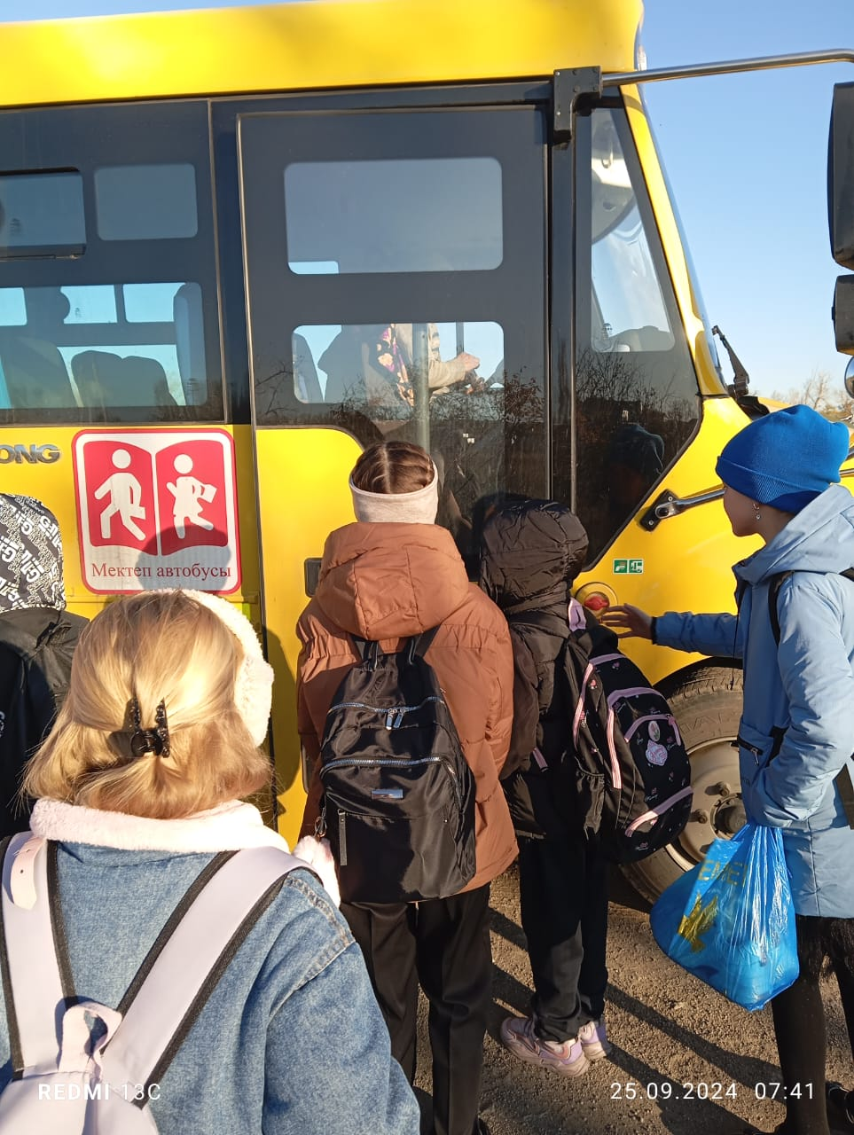
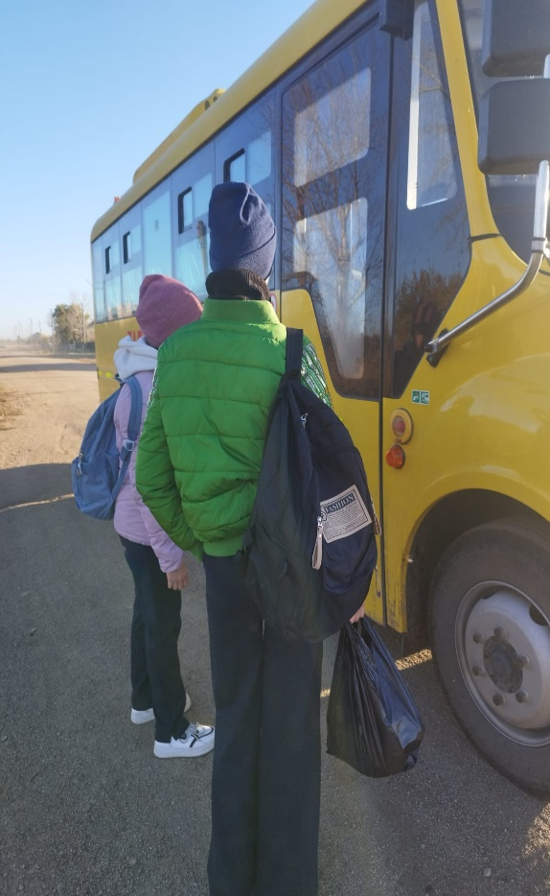
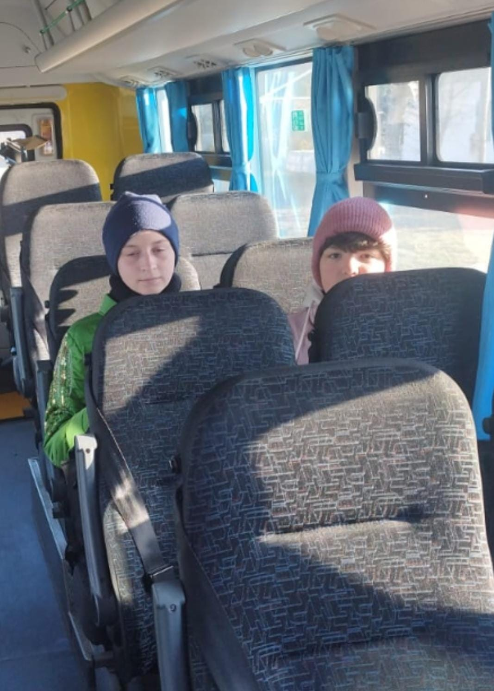
Техника безопасности при подвозе обучающихся с. Байсуат и Купчановка

Slide 7
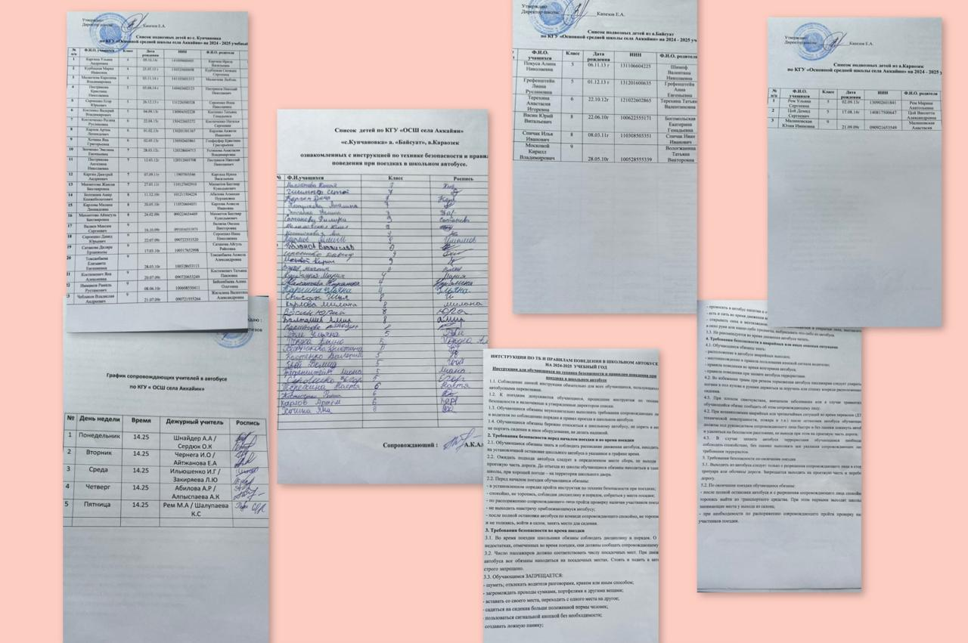

Slide 8
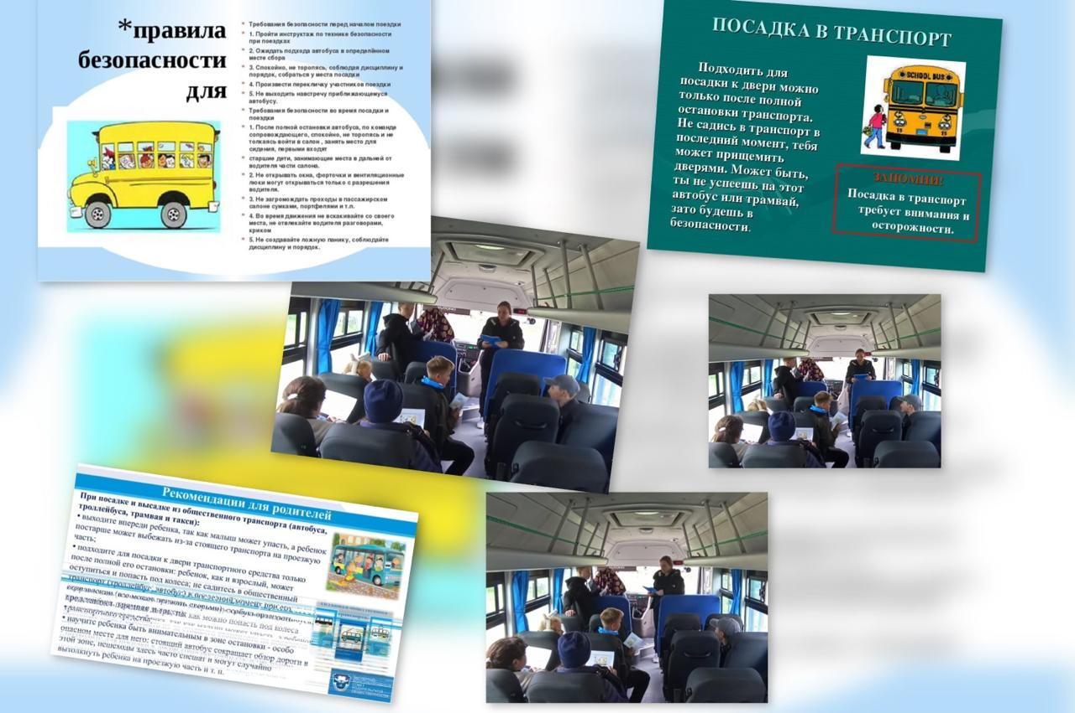

Slide 9
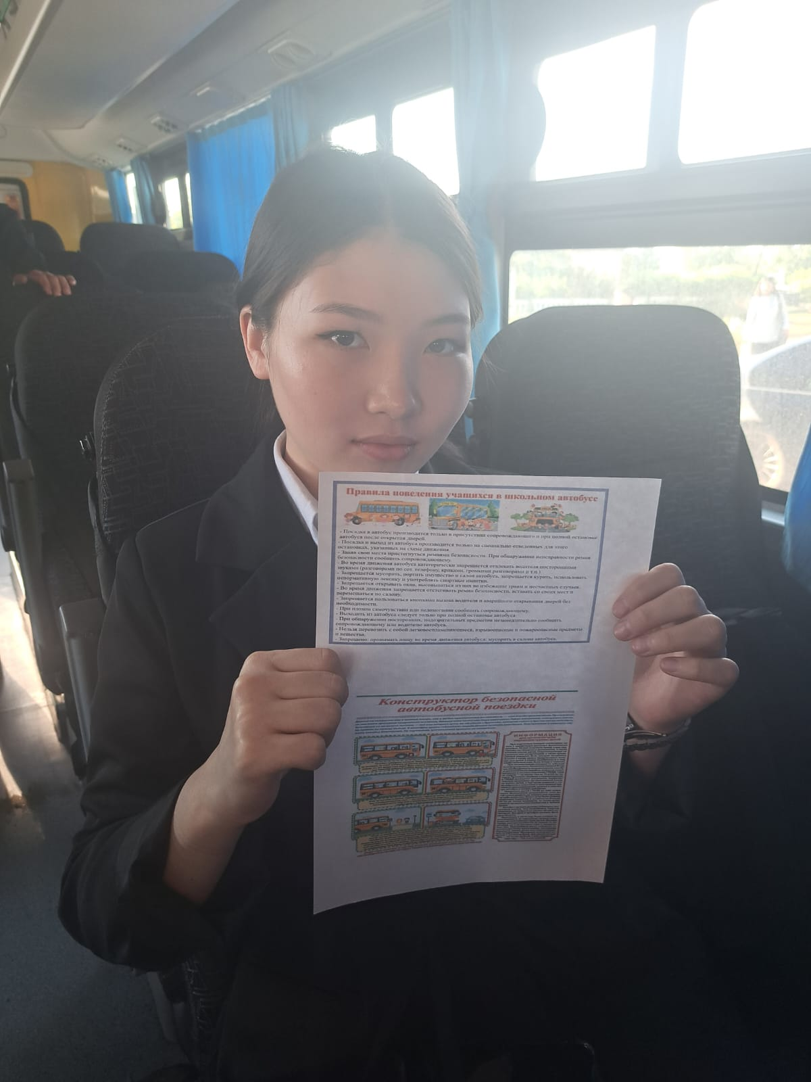
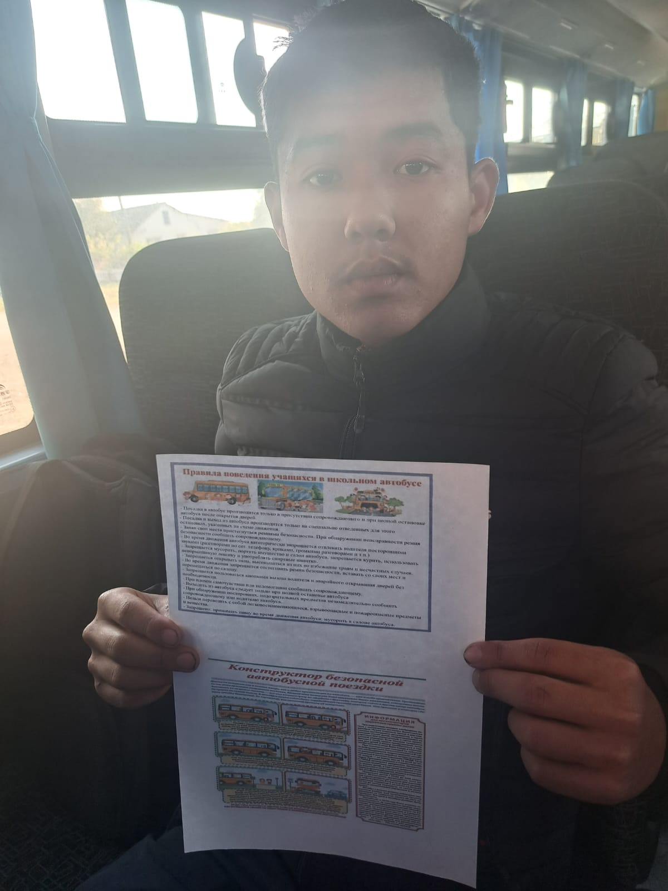
Техника безопасности при подвозе обучающихся в с.Караозек

Slide 10
Итог о проделанной работе:
1.В школе созданы все условия для качественного образования обучающихся с разными потребностями и возможностями.
2. Подвоз детей в образовательное учреждение дает возможность каждому ребенку получить качественное образование.
3.Образование, полученное в школе, определяет путь ребенка на долгие годы.

Slide 11
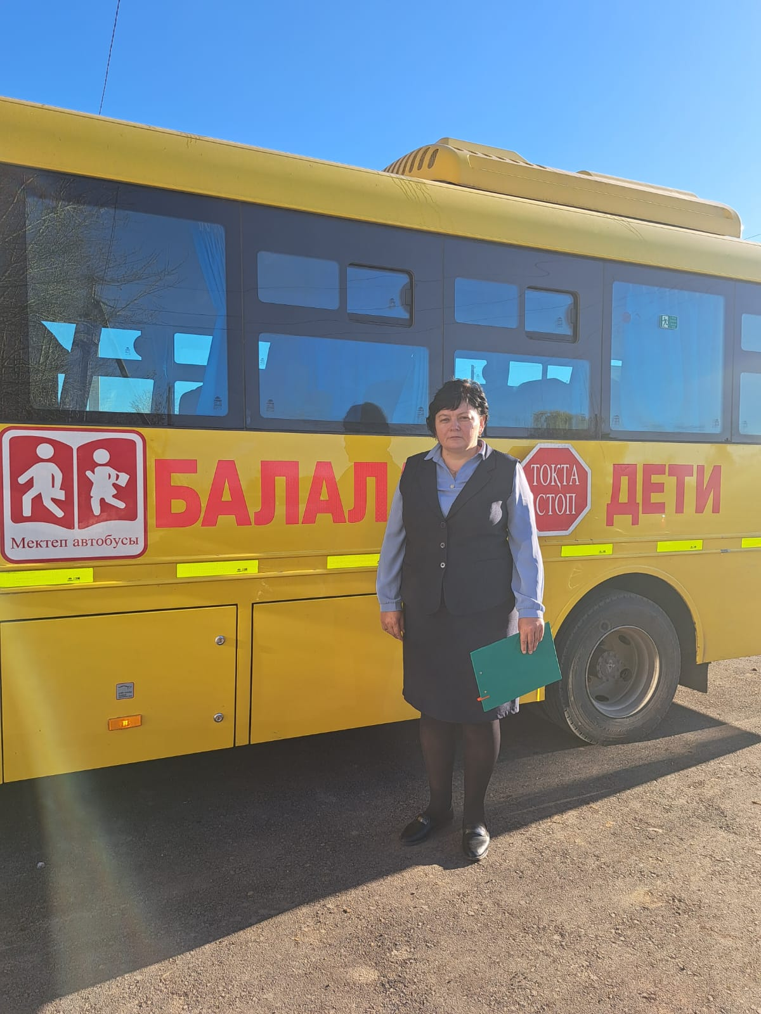
Благодарю за внимание!

